Slide 1
Muon 晶片
Newton-Schulz 正交化的硬體實作與開源流程評估
指導教授：劉志俊 老師
靜宜大學 資訊工程學系／晶片設計學士學位學程
報告人：＿＿＿＿＿＿＿＿ 2026 年 11 月

Slide 2
目標：把 Muon 的核心運算做成晶片
Muon 最佳化器的核心 = 五次 Newton-Schulz 正交化迭代：只有矩陣乘法與加法，沒有 SVD
• 來源：老師的投影片「Muon 渺子矩陣正交化最佳化器」，最後一頁「未來工作」提到「Muon 晶片」
• 做法：先在筆電用開源 EDA 工具完成功能驗證與合成、佈局繞線的初步評估
• 之後：搬到實驗室的 VCS／Design Compiler／PrimeTime／IC Compiler II 重跑
階段 A
階段 B
階段 C
階段 D
階段 E
Python
黃金模型
數值格式
評估
RTL 設計
Verilog
模擬驗證
逐位元比對
合成與佈局繞線
PPA 比較
注意：Nangate45 是開源製程庫，數字只能做相對比較，不能直接當成實驗室製程的結果
Muon 晶片：Newton-Schulz 正交化硬體實作 ｜ 靜宜大學 劉志俊 老師
2

Slide 3
演算法：每輪三次矩陣乘法
a = 3.4445 b = −4.7750 c = 2.0315 X = G / (‖G‖F + eps)，之後重複 5 次
A = X · Xᵀ
B = b·A + c·A·A
X = a·X + B·X
A 是對稱矩陣，只需算一半
黃金模型（float64）：輸出奇異值範圍
形狀 | 奇異值最小 | 最大 | 落在 0.5～1.3
4x4 | 0.682 | 1.134 | 100%
8x8 | 0.682 | 1.134 | 100%
16x16 | 0.249 | 1.168 | 99.4%
8x16 | 0.682 | 1.134 | 100%
• 硬體友善：只有乘加，沒有 SVD
• 麻煩處：縮放需要平方和與開根號；第一版由外部算好縮放值輸入
• 16x16 的 0.249：來自近乎奇異的輸入（最小奇異值約 0.0005），五輪推不到 0.7，是演算法特性，不是錯誤
Muon 晶片：Newton-Schulz 正交化硬體實作 ｜ 靜宜大學 劉志俊 老師
3

Slide 4
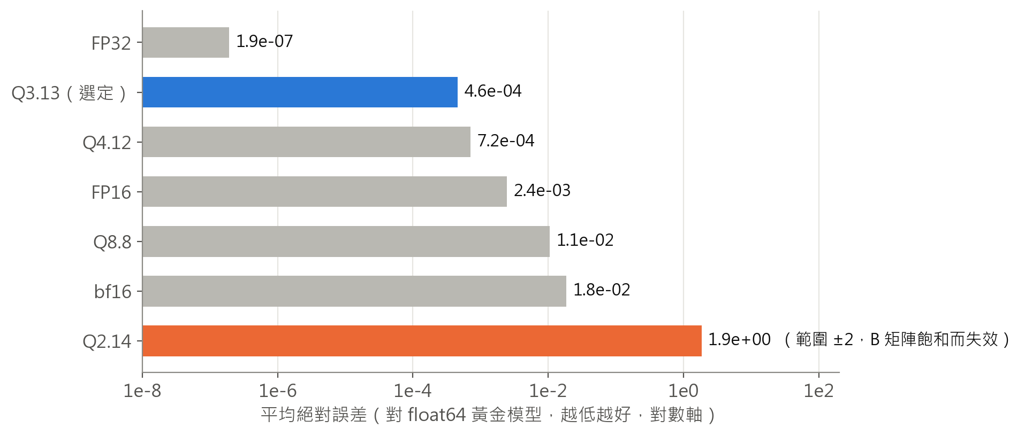
數值格式評估：Q3.13 最準，Q2.14 失效
20 組隨機 8x8 + 5 組病態矩陣；每次乘法與加法後量化；FP／定點共 7 種
• B 矩陣最大 2.74：需要 3 個整數位（±4）；理論上界約 2.81，與實測吻合
• Q2.14：範圍只有 ±2，B 飽和後整個發散
• Q3.13：比 Q4.12 多一位小數，平均誤差 0.65 倍
• 四捨五入：最大誤差約為截斷的 1/2～1/3
Q3.13 平均誤差 4.6e-4：比 bf16 準約 40 倍、比 FP16 準約 5 倍，且乘加單元是純整數
Muon 晶片：Newton-Schulz 正交化硬體實作 ｜ 靜宜大學 劉志俊 老師
4

Slide 5
選定：資料 Q3.13、係數 Q4.12、32 位元累加器
選型理由；Q3.13 不在原候選清單內，是依範圍分析加入的附加候選
4.6e-4
40×
5×
0.65×
平均誤差（對 float64）
比 bf16 準（平均誤差）
比 FP16 準
Q4.12 的平均誤差倍數
• 整數位：3 位剛好涵蓋最大值 2.74 並有約 1.4 倍餘裕；Q4.12 多的整數位用不到
• 累加器：32 位元（Q6.26）、乘積不捨入 → RTL 與 Python 模型可逐位元一致
• 係數：|b| = 4.775 放不進 Q3.13，另設 Q4.12 常數暫存器
• 彈性：RTL 參數化，要改回 Q4.12 只需 F = 12
Muon 晶片：Newton-Schulz 正交化硬體實作 ｜ 靜宜大學 劉志俊 老師
5

Slide 6
RTL 架構：序列式單一 MAC
ns_top = 載入／縮放 + 控制 FSM + 運算核心；記憶體式介面，避免 1,024 位元寬匯流排
ns_top
matmul_core（資料路徑）
norm_scale
X 陣列
運算元選擇
X0 = G × scale
四捨五入＋飽和
64×16 位元
64:1 讀取多工器
捨入＋飽和
A 陣列
加 0.5 LSB → 右移 13
→ 飽和 16 位元
mac_unit
ns_ctrl
兼作新 X 緩衝
16×16 乘加（兩級管線）
累加器 32 位元
FSM：5 輪 ×
(A → AAB → X → COMMIT)
B 陣列
64×16 位元
載入埠／讀出埠
ld_we／ld_addr／ld_data；rd_addr／rd_data
Muon 晶片：Newton-Schulz 正交化硬體實作 ｜ 靜宜大學 劉志俊 老師
6

Slide 7
資料路徑：逐元素命令，利用 A 的對稱性
一輪 = A（36 元素）→ AAB（36 元素）→ X（64 元素）→ COMMIT
命令 | 運算 | 週期
OP_A | A[i][j] = Σₖ X[i][k]·X[j][k]，鏡射寫 A[j][i] | 11
OP_AAB | AA 內積 → 量化；B = b·A + c·AA，鏡射寫 B[j][i] | 15
OP_X | X' = Σₖ B[i][k]·X[k][j] + a·X[i][j]，寫入 A 陣列 | 12
OP_COMMIT | X ← A 陣列（整個陣列平行複製） | 1
8,527
週期／次運算（模擬實測；估算 8,525）
共用 1 個 MAC
B 的兩次係數乘法併入 AA 的元素計算
• A 與 A·A 對稱：只算上三角 36 個元素，鏡射值與直接計算逐位元相同
新 X 先寫入 A 陣列
避免原地覆寫還要用的 X，輪末再一次複製
Muon 晶片：Newton-Schulz 正交化硬體實作 ｜ 靜宜大學 劉志俊 老師
7

Slide 8
驗證：RTL 與位元精確模型逐位元一致
20 組測試向量、1,280 個輸出元素全部一致；列平行版與 12／24 位元變體同樣一致
1,280 / 1,280
200 / 200
5 個模組
全部抓到
輸出元素逐位元一致
整數模型 vs 浮點定點模型
各有獨立 testbench
故意改壞 RTL 的變異測試
• 測試案例：全零、單位矩陣、8 組隨機、5 組病態（條件數 1e1～1e5）、小幅值、rank-1、對角、全 1、稀疏
• 對 float64 誤差：隨機矩陣最大約 1e-3～2e-3；病態矩陣（1e5）最大 5.7e-2，屬演算法與格式特性
• 全零矩陣：輸出全為 0，沒有除以零問題
• 一鍵執行：bash sim/run.sh （--arch par、--variant w12|w24、--vcd N）
Muon 晶片：Newton-Schulz 正交化硬體實作 ｜ 靜宜大學 劉志俊 老師
8

Slide 9
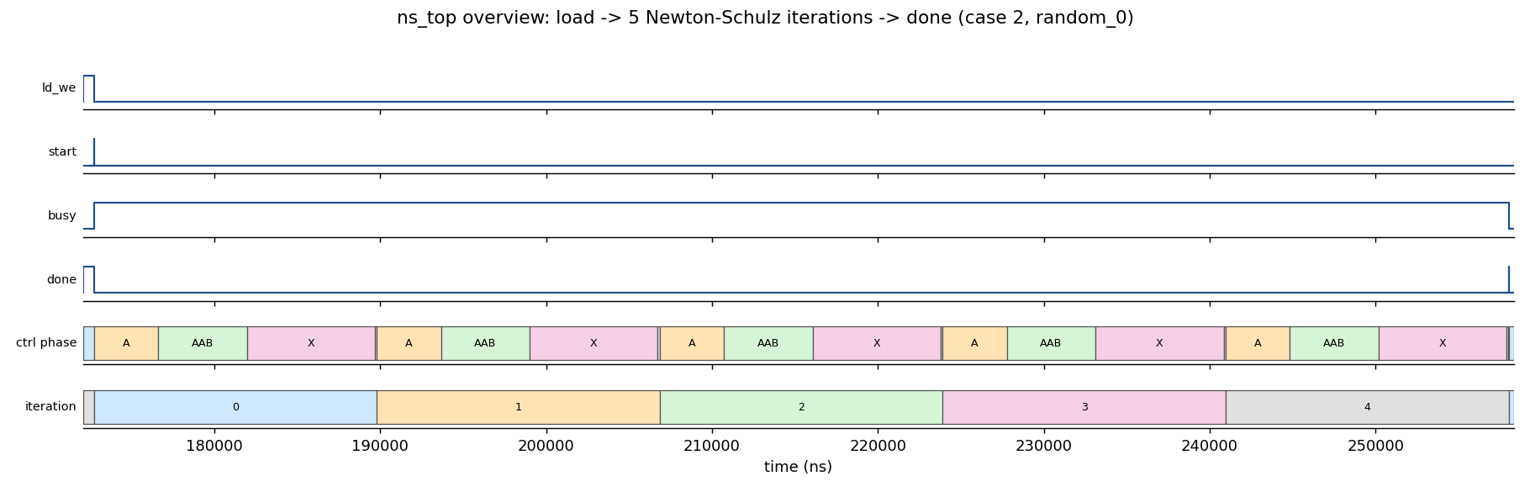
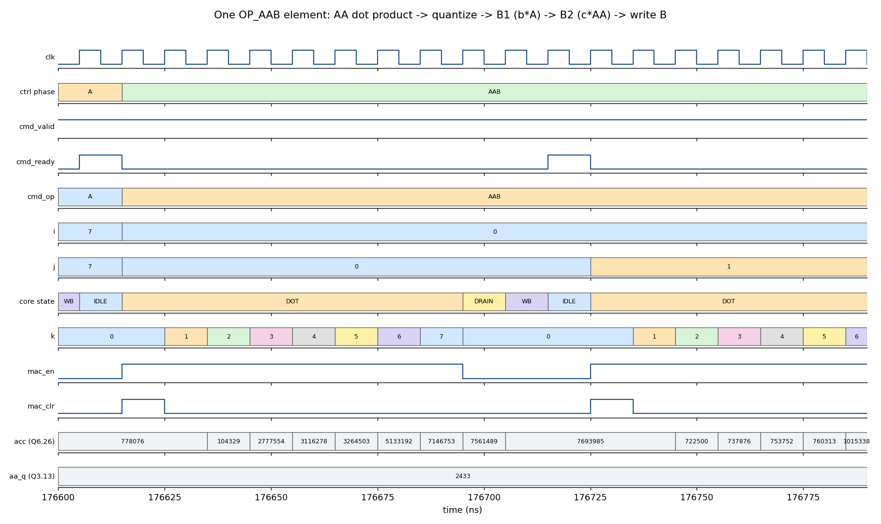
波形：五輪迭代與單一元素的逐週期行為
圖由 VCD 重繪（環境無法擷取 GTKWave 視窗）；docs/ns_top.gtkw 可在 GTKWave 載入同樣訊號
整段運算：載入 → 5 輪 A / AAB / X → done；done 在 start 後立即清除
OP_AAB 一個元素：內積 8 個週期 → 量化 aa_q → B1（b·A）→ B2（c·AA）→ 寫回 B
Muon 晶片：Newton-Schulz 正交化硬體實作 ｜ 靜宜大學 劉志俊 老師
9

Slide 10
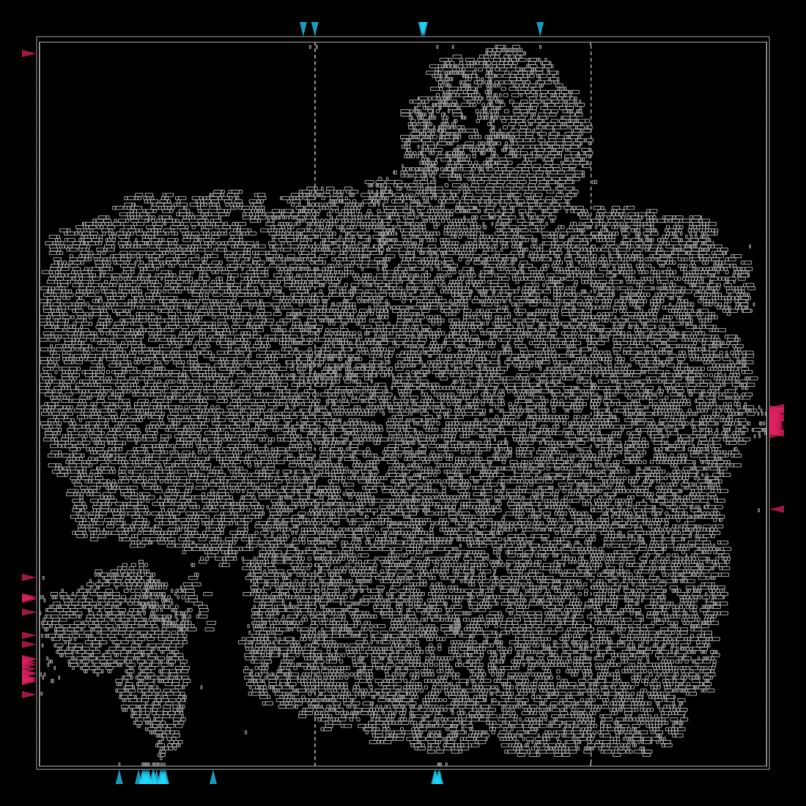
合成與佈局繞線：Nangate45、10 ns 基準
Yosys + OpenROAD（ORFS）完整流程：合成 → 佈局 → CTS → 繞線；核心使用率 40.6%
40.1k µm²
3,213
合成面積（19,331 個元件）
正反器（3 個陣列約 3.1k）
DRC 0
7.3 mW
細部繞線；天線違規 0
@100 MHz（預設活動率估算）
• 時序：setup／hold 皆無違規；hold slack +0.063 ns
• 提醒：ORFS 的 WNS 是讀出埠的 I/O 路徑，不代表內部速度（見下頁）
Muon 晶片：Newton-Schulz 正交化硬體實作 ｜ 靜宜大學 劉志俊 老師
10

Slide 11
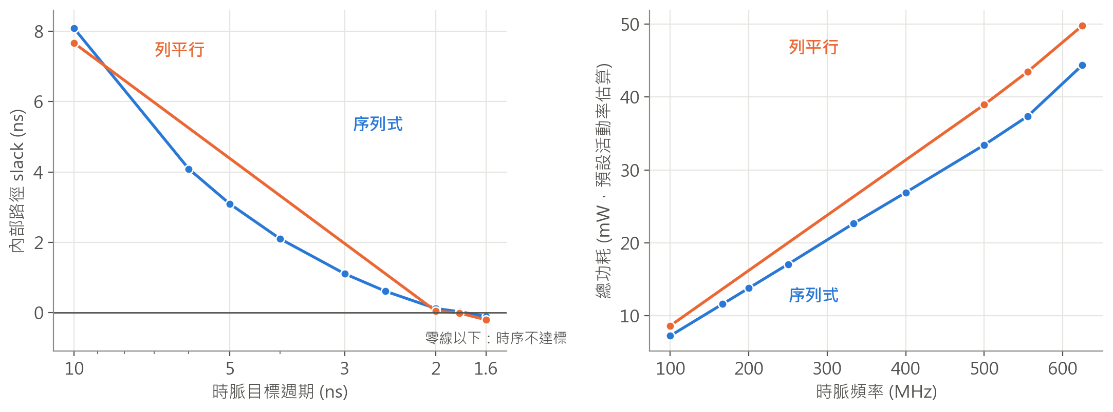
時脈掃描：內部路徑可達 1.8 ns（約 555 MHz）
關鍵路徑一貫是 MAC：運算元暫存器 → 乘法器 → 累加器；1.6 ns 開始不達標
• 內部 slack：1.8 ns 為 +0.026 ns，1.6 ns 為 −0.111 ns
• 面積：幾乎不變，最緊時多約 1.7% 修復緩衝器
• 功耗：隨頻率線性成長：7.3 → 37.4 mW
• 能量／次：幾乎不變，約 0.57～0.62 µJ
• 為何另寫腳本：ORFS 的 WNS 是 I/O 路徑，flow/reg2reg.tcl 分析內部路徑
內部資料路徑在 1.8 ns 仍達標；功耗隨頻率線性成長，每次運算的能量幾乎不變
Muon 晶片：Newton-Schulz 正交化硬體實作 ｜ 靜宜大學 劉志俊 老師
11

Slide 12
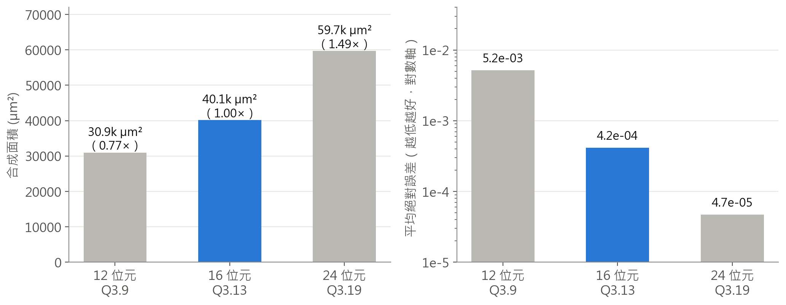
位寬比較：16 位元是合理的折衷
同一份 RTL 以參數改變位寬，三個位寬都與各自的位元精確模型逐位元一致
• 12 位元：省 23% 面積，但誤差約 10 倍（病態矩陣最大 0.34）
• 24 位元：多 49% 面積；誤差更小但已無實質好處
• 線性：面積與位寬約成線性：面積由陣列與讀取多工器主導，乘法器占比小
• 速度：位寬越大越慢：2 ns 時 slack +0.30 → +0.12 → +0.03 ns
12 位元誤差約 10 倍、24 位元多 49% 面積 → 16 位元（Q3.13）是合理的折衷
Muon 晶片：Newton-Schulz 正交化硬體實作 ｜ 靜宜大學 劉志俊 老師
12

Slide 13
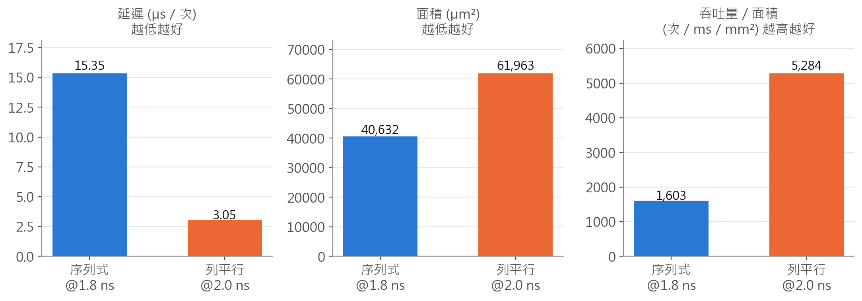
架構比較：列平行用 1.5 倍面積換 5 倍吞吐量
列平行：8 條 MAC 一次算一整列；輸出與序列式逐位元一致；各自在最快達標時脈下比較
 | 序列式 | 列平行
週期／次 | 8,527 | 1,527
時脈 | 1.8 ns | 2.0 ns
延遲 | 15.35 µs | 3.05 µs
面積 | 40.6k | 62.0k
吞吐量／面積 | 1,603 | 5,284
• 結果：吞吐量約 5.0 倍、面積約 1.52 倍 → 吞吐量／面積約 3.3 倍
• 代價：最高時脈較低（8 條 MAC 共用訊號扇出變大）：2.0 ns 達標，1.8 ns 差 0.014 ns
• 能量：每次運算約降為 1/4.7（預設活動率估算，僅為趨勢）
Muon 晶片：Newton-Schulz 正交化硬體實作 ｜ 靜宜大學 劉志俊 老師
13

Slide 14
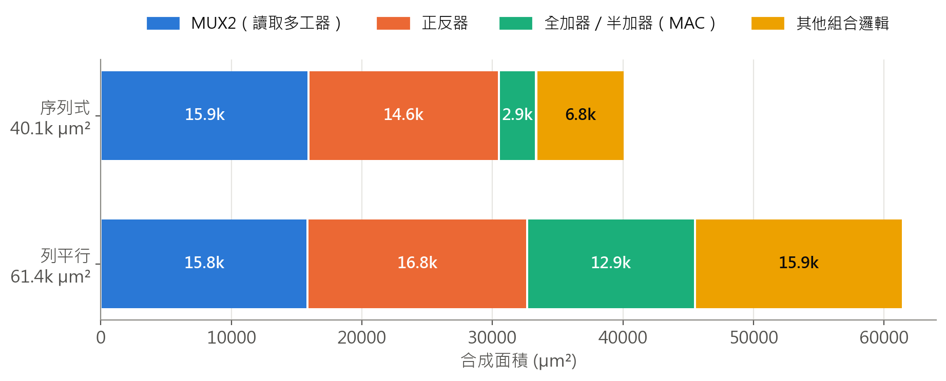
面積由陣列與讀取多工器主導，MAC 本身很小
多出來的面積幾乎全是 7 條額外的 MAC，每條約 3k µm²；多工器數量不變
• 序列式：MUX2 + 正反器 = 76%
• 列平行：占比降到 53%
• 下一步：縮陣列：A、B 只存一半、B 與 A 共用、改用 SRAM 巨集
合成後單元統計（Yosys）：序列式 MUX2 8,525 個、正反器 3,213 個、FA／HA 765 個；列平行 MUX2 8,505 個、正反器 3,655 個、FA／HA 3,400 個
Muon 晶片：Newton-Schulz 正交化硬體實作 ｜ 靜宜大學 劉志俊 老師
14

Slide 15
結論、限制與後續
結論
限制（如實說明）
• Q3.13 定點格式在精度與成本最合適，RTL 與位元精確模型逐位元一致
• MAC 占面積很小，平行化划算：約 1.5 倍面積換 5 倍吞吐量
• 內部資料路徑可達 500～555 MHz（Nangate45 typical）
• RTL、testbench、向量、黃金模型可直接搬到實驗室商用工具
• Nangate45 只能做相對比較；只有 typical 角落
• 功耗為預設活動率估算，非波形反標
• 只支援方陣；scale 由外部提供
• 只比了 1 條與 8 條 MAC，沒有中間點與脈動陣列
後續工作
• 縮陣列、2／4 條 lane、脈動陣列
• 補平方和與開根號；讀出埠加輸出暫存器
Muon 晶片：Newton-Schulz 正交化硬體實作 ｜ 靜宜大學 劉志俊 老師
15

Slide 16
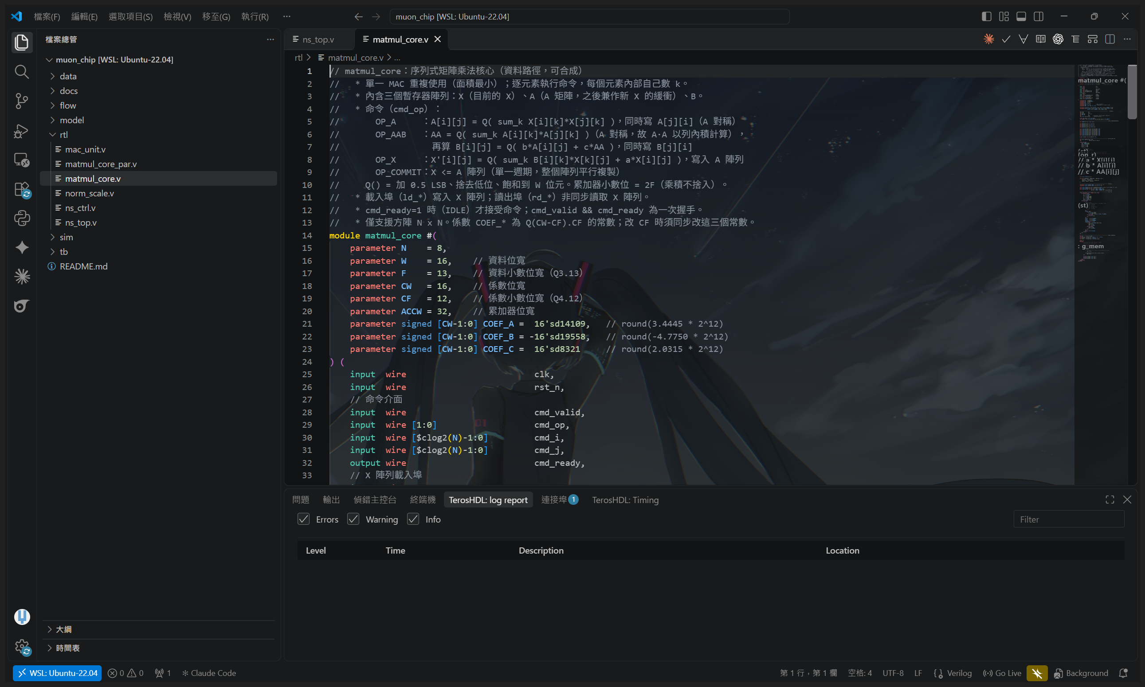
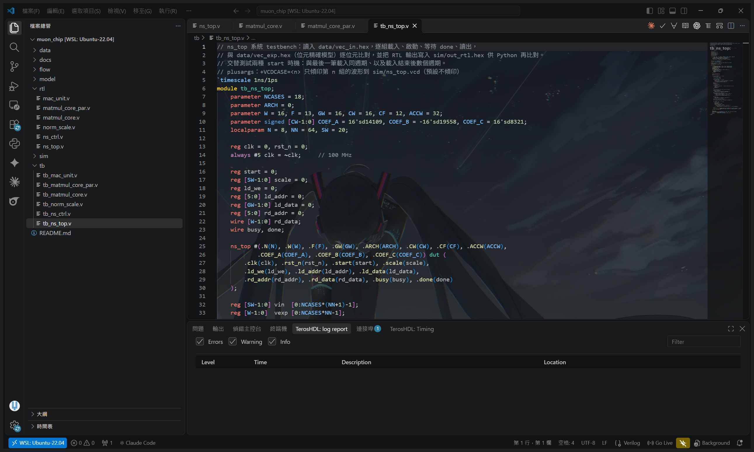
附錄：VS Code 專案畫面（1/2）
專案完成後以 VS Code 開啟檢視的畫面（內容為真實檔案與真實輸出），不是開發過程中逐步拍攝的照片
序列式核心 matmul_core.v
系統 testbench tb_ns_top.v
Muon 晶片：Newton-Schulz 正交化硬體實作 ｜ 靜宜大學 劉志俊 老師
16

Slide 17
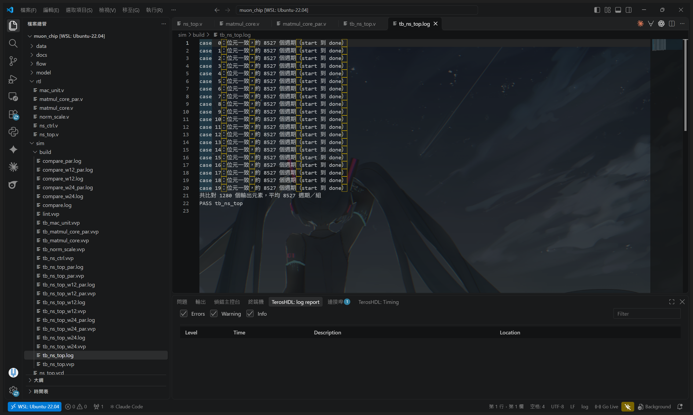
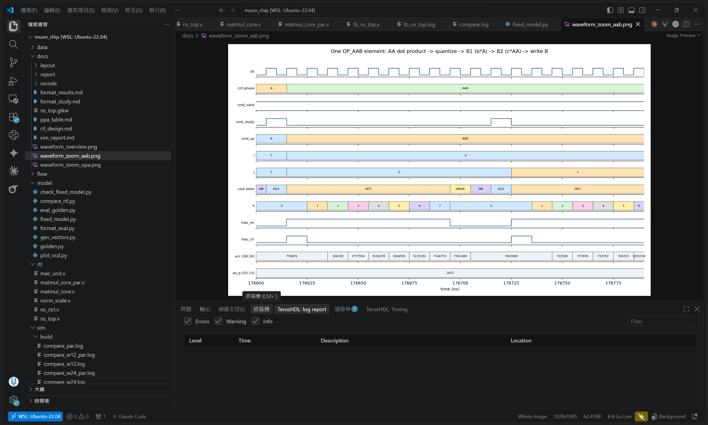
附錄：VS Code 專案畫面（2/2）
專案完成後以 VS Code 開啟檢視的畫面（內容為真實檔案與真實輸出），不是開發過程中逐步拍攝的照片
模擬輸出：20 組全部位元一致、PASS
單一 OP_AAB 元素波形（VCD 重繪）
Muon 晶片：Newton-Schulz 正交化硬體實作 ｜ 靜宜大學 劉志俊 老師
17

